Slide 1
ADATBÁZISAINK
Web of Science
Készítette: Tóthné Marek Eszter, Zsömle Viktor

Slide 2
Tartalomjegyzék
Általános tudnivalók
Kapcsolódás karhoz, tanszékhez
Dokumentumtípusok
Keresési, szűrési lehetőségek
Kiegészítő / extra funkciók
Szerzői profil / felhasználói fiók
Gyakorlati példák

Slide 3
Általános tudnivalók
A Web Of Science egy hivatkozáskereső bibliográfiai adatbázis, ami feldolgozza minden tudományterület legfontosabb folyóiratait, könyveit és konferenciaanyagait.
Elsősorban tudománymetriai kutatásokra és szakirodalom keresésére alkalmas. Segítségével egyes kutatókra történő hivatkozásokat lehet megtalálni, illetve megállapítható egyes kutató csoportok és -intézetek nemzetközi tudományos világban elfoglalt pozíciója.

Slide 4
Általános tudnivalók
Web of Science - https://www.webofscience.com/
Tudományterület | Műszaki tudományok, társadalomtudomány, bölcsészettudomány, természettudomány
Hozzáférés módja | Helyben vagy EduID-n vagy VPN-en keresztül
Gyűjtemény | Bibliográfiai adatok (pl. szerző, cím, absztrakt, hivatkozások) Egyes OA cikkek teljes szöveggel elérhetők (a kiadó oldalán)

Slide 5
Általános tudnivalók
Web of Science - https://www.webofscience.com/
Nyelv | Angol (japán, kínai, koreai, portugál, spanyol, orosz, arab)
OA publikálási lehetőség | Nincs
Előfizetés | Web of Science Core Collection Citation Connection Citation Connection 5-year backfiles

Slide 6
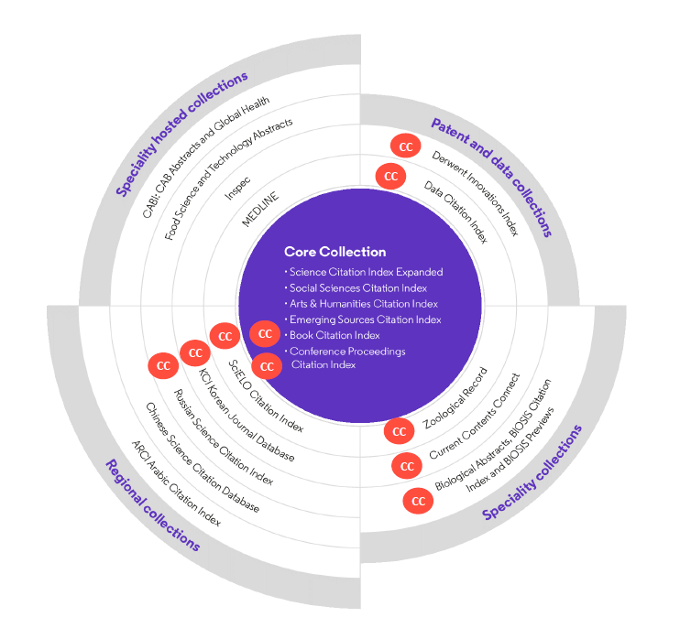
Forrás: Tóth Szász Enikő: Web of Science újdonságok 2021. június

Slide 7
Forrás: Tóth Szász Enikő: Web of Science újdonságok 2021. június

Slide 8
Kapcsolódás karhoz, tanszékhez
Kar | Tanszék | Kapcsolódás
Apáczai Csere János Pedagógiai, Humán- és Társadalomtudományi Kar | minden tanszék | Külföldi szakfolyóiratok, könyvek, konferenciakötetek
Audi Hungaria Járműmérnöki Kar | minden tanszék | Konferenciakötetek (pl. IEEE) Szabadalmak, Kutatási adatok
Építész-, Építő- és Közlekedéstudományi Kar | minden tanszék | Konferenciakötetek (pl. IEEE) Szabadalmak, Kutatási adatok

Slide 9
Kapcsolódás karhoz, tanszékhez
Kar | Tanszék | Kapcsolódás
Gépészmérnöki, Informatikai és Villamosmérnöki Kar | minden tanszék | Konferenciakötetek (pl. IEEE) Szabadalmak, Kutatási adatok
Albert Kázmér Mosonmagyaróvári Kar | minden tanszék | Biosis Citation Index - (mezőgazdaság, ökológia, mikrobiológia, biotechnológia témájú szakirodalmak)
Egészség- és Sporttudományi Kar | minden tanszék | Külföldi szakfolyóiratok, könyvek, konferenciakötetek
Kautz Gyula Gazdaságtudományi Kar | minden tanszék | Külföldi szakfolyóiratok, könyvek, konferenciakötetek

Slide 10
Dokumentumtípusok
Az adatbázisban bibliográfiai adatok (pl. szerző, cím, absztrakt…), hivatkozások és felhasznált irodalmak érhetők el.
Folyóiratok, cikkek (article, review, note)
Könyvek (Book)
Konferenciaközlemények
Szabadalmak
Kutatási adatok

Slide 11
Keresési, szűrési lehetőségek
1. Documents
adott téma, szerző, cím, stb. alapján dokumentumokra
hivatkozásokra (pl. egy adott cikkre vagy szerzőre kik hivatkoztak)
2. Researchers
konkrét szerzőre, affiliációra

Slide 12
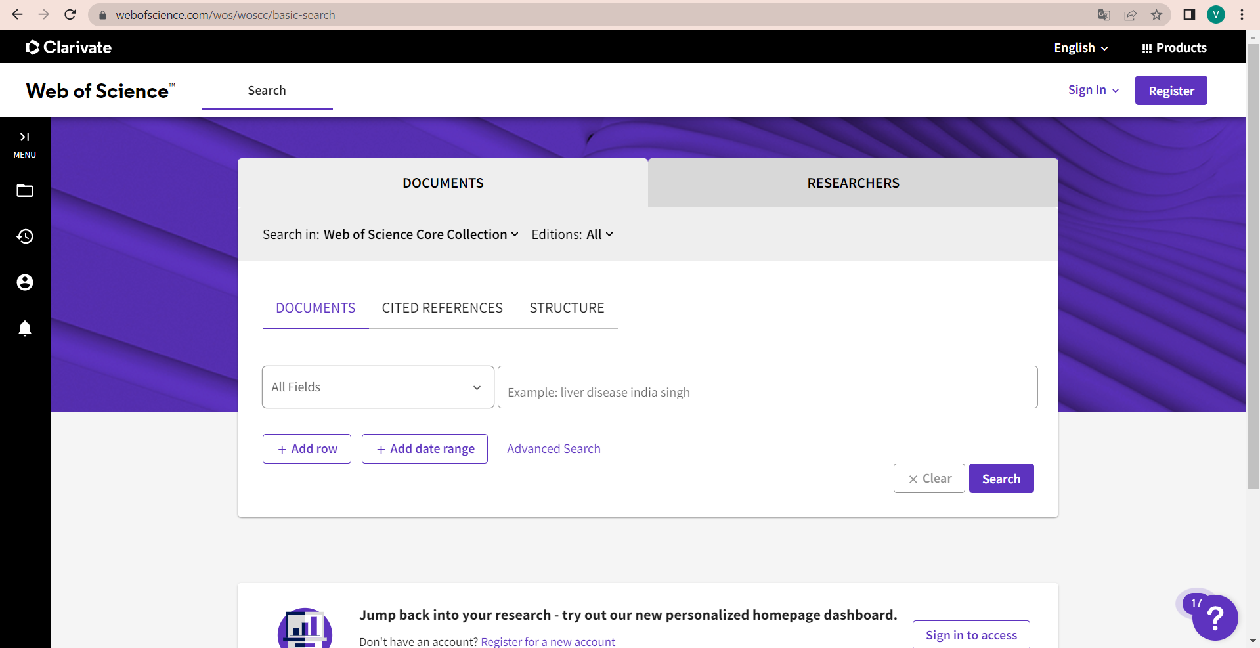

Slide 13
Keresési, szűrési lehetőségek
Találati lista
Szűkítési lehetőségek
Pl. megjelenés éve, dokumentumtípus, kiadó, Open Access típus…stb.

Slide 14
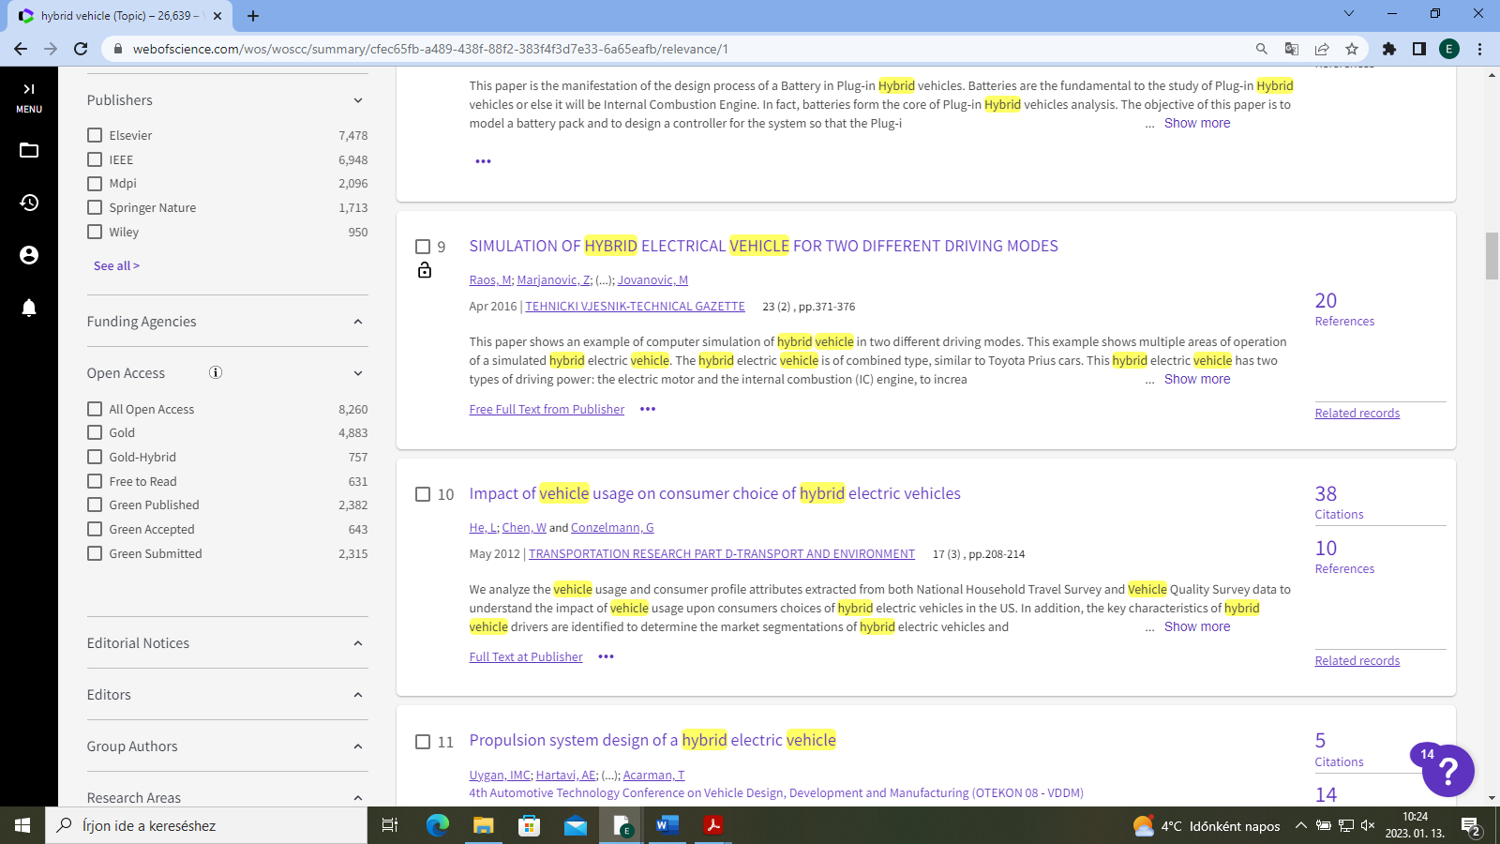

Slide 15
Keresési, szűrési lehetőségek
Találati lista
Analyze Results A találatok elemzése, vizuális megjelenítése különféle szempontok szerint Pl. forrásdokumentum, affiliáció, dokumentumtípus, együttműködések, finanszírozás…stb.

Slide 16
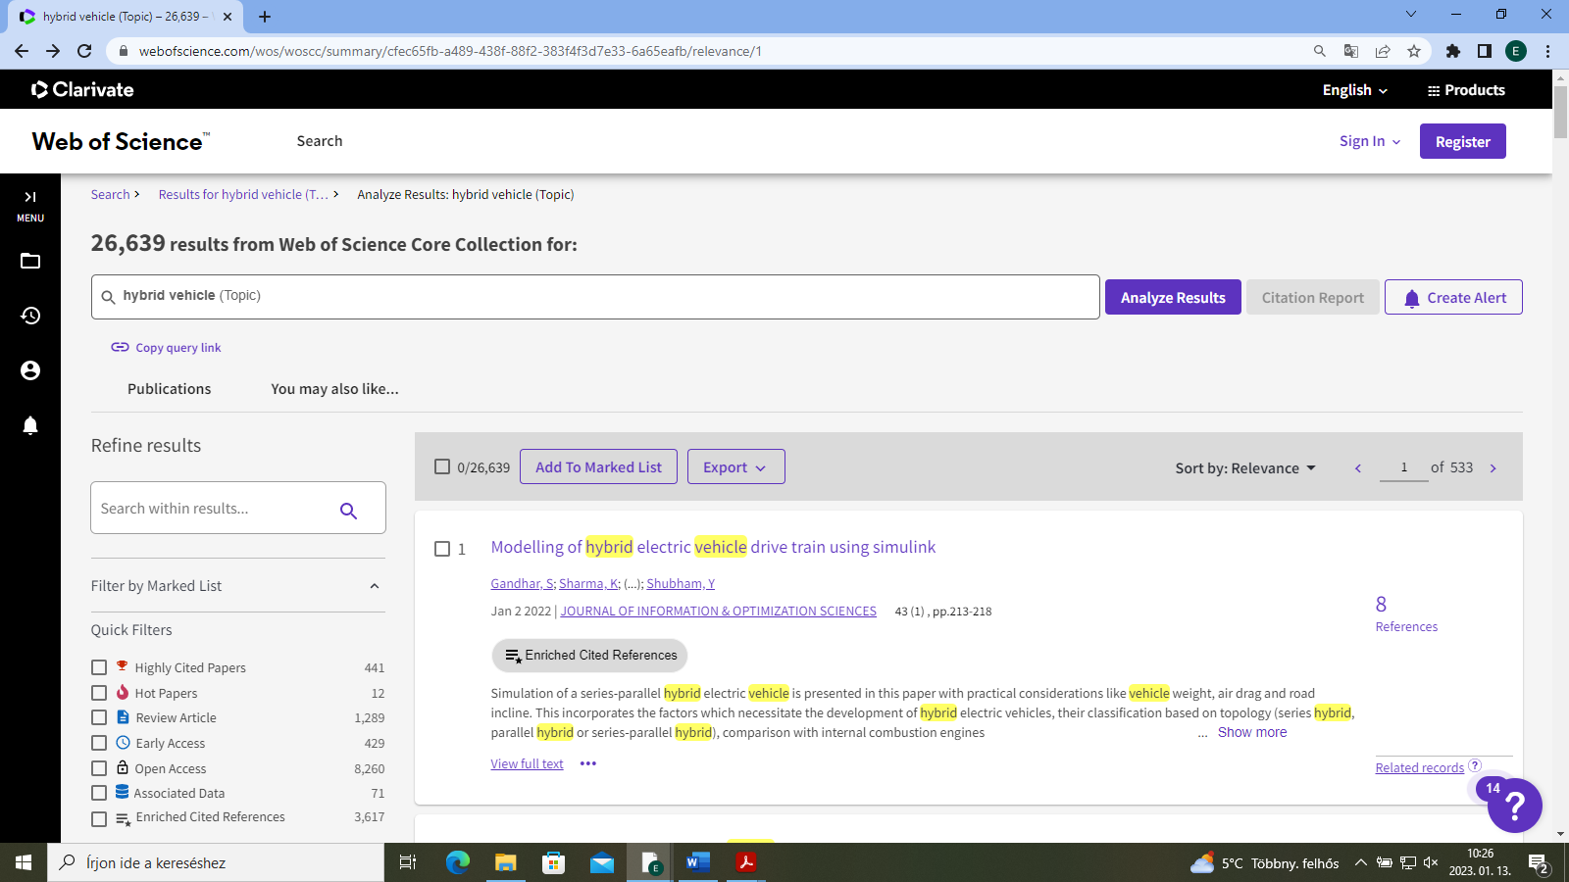
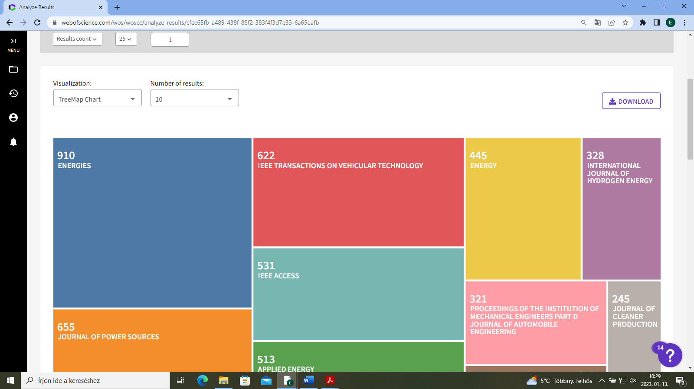

Slide 17
Kiegészítő / extra funkciók
Master Journal List (mjl.clarivate.com)
A Web of Scienceben vezetett folyóiratok aktuális listája indexek, tudományterületek szerint
A folyóiratoknak van Q értéke, de ez nem feltétlenül azonos a Scimago adataival.
Manuscript Matcher
a kézirat címe és absztraktja alapján az algoritmus kilistázza azokat a folyóiratokat, melyek relevánsak lehetnek a témában

Slide 18
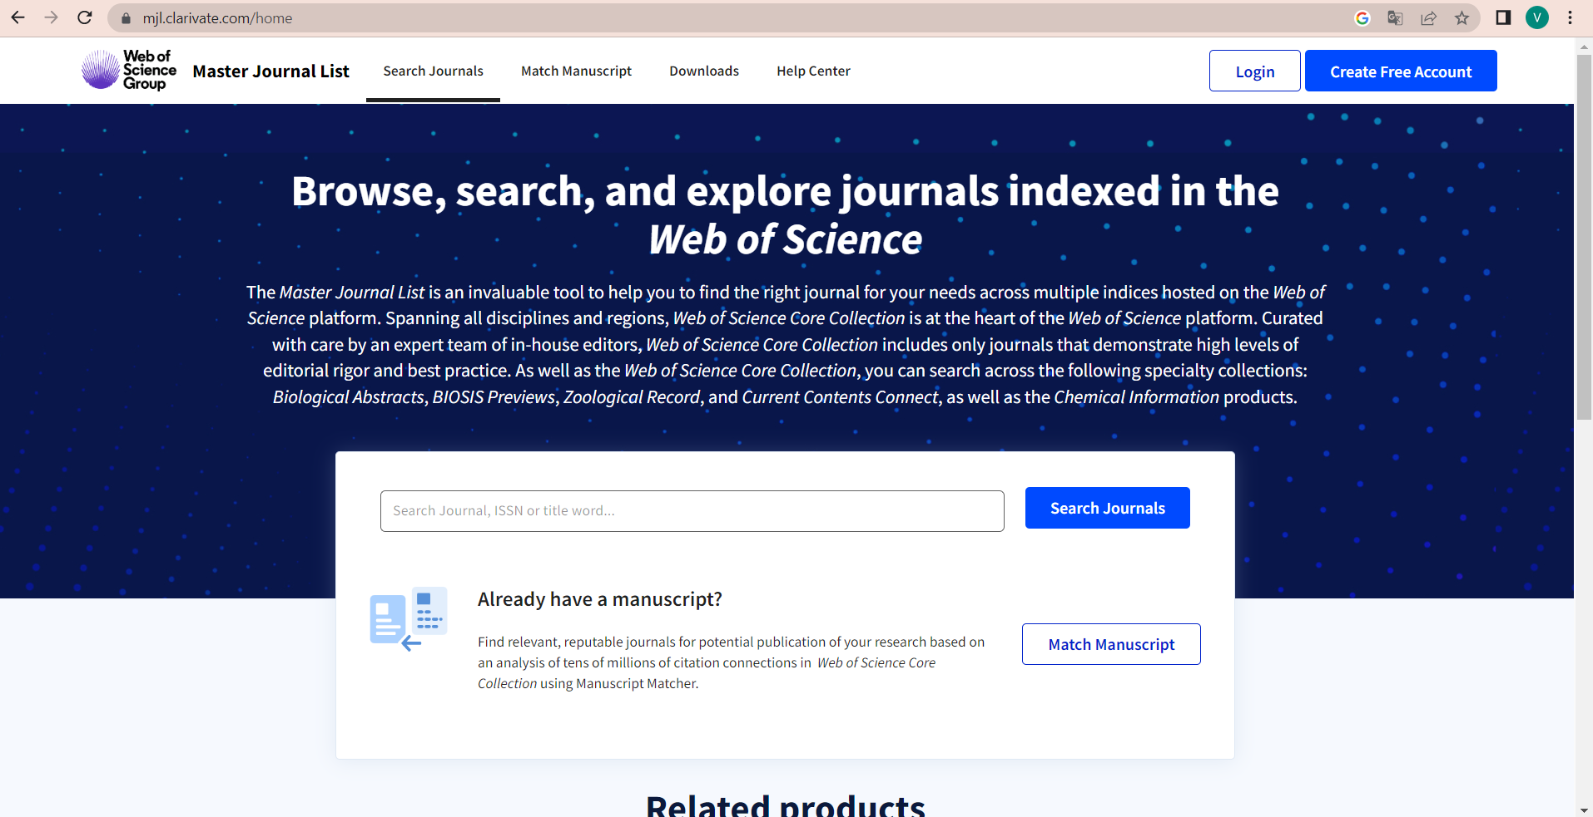

Slide 19
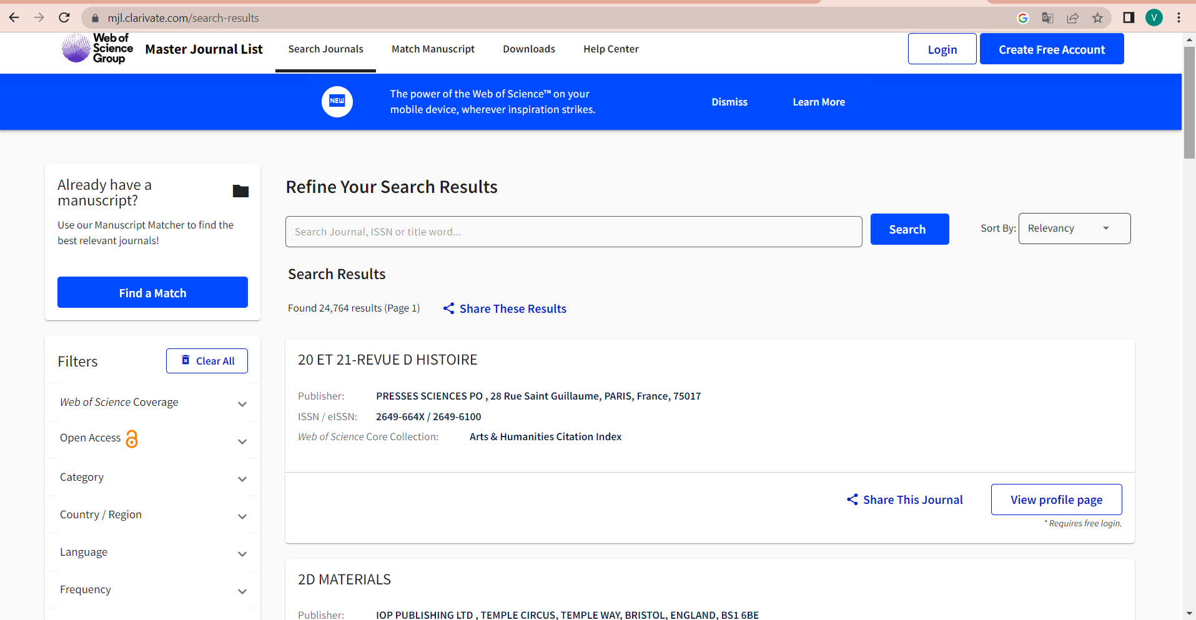

Slide 20
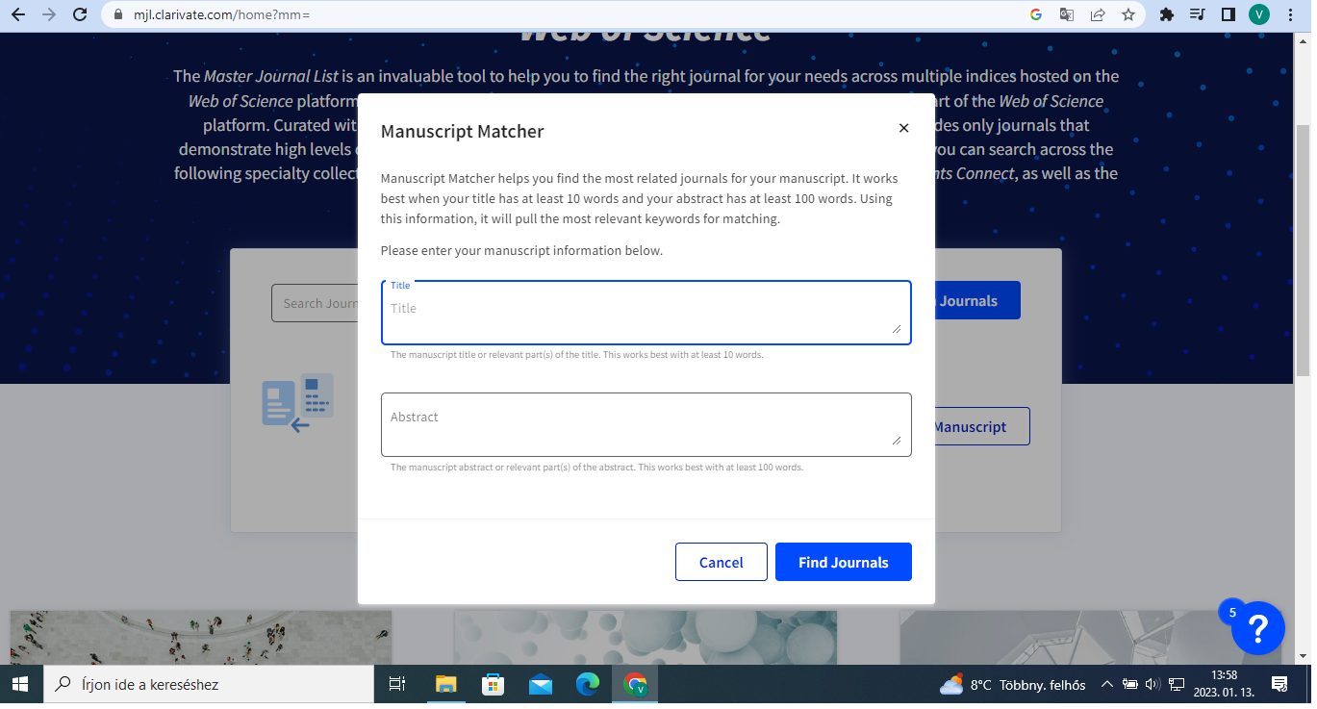

Slide 21
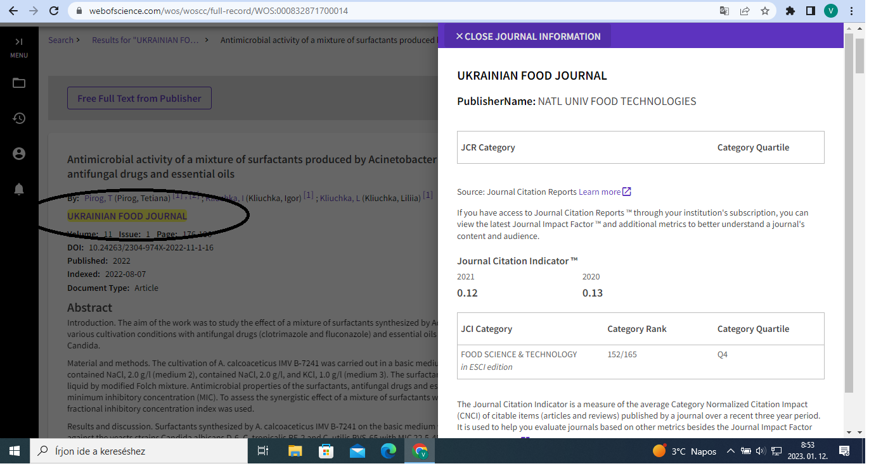

Slide 22
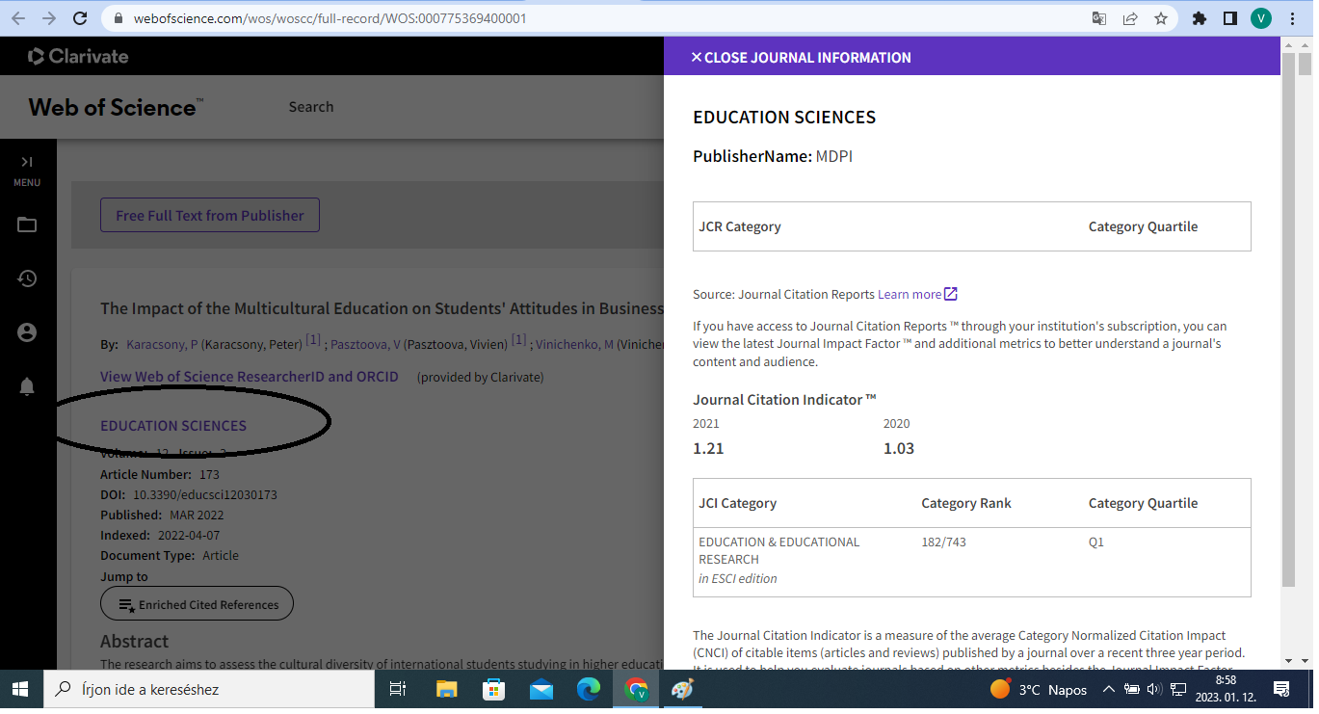

Slide 23
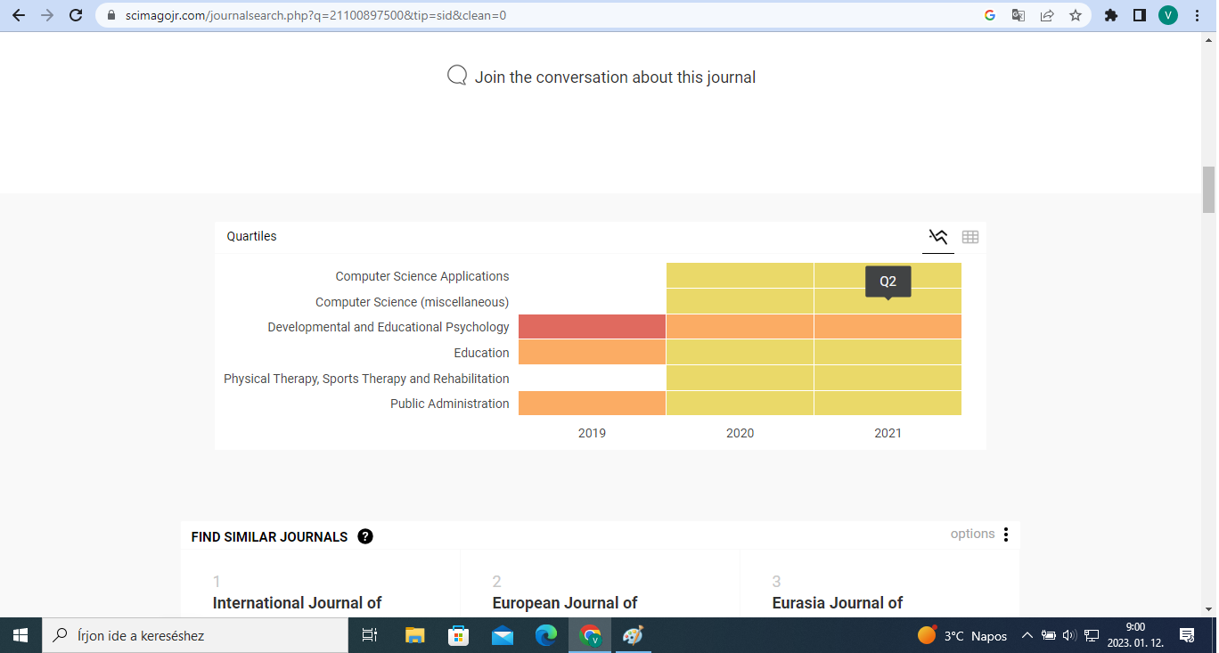

Slide 24
Kiegészítő / extra funkciók
EndNote
Az EndNote egy hivatkozáskezelő szoftver, amely lehetővé teszi, hogy létrehozzuk a saját személyes hivatkozási adatbázisunkat. Továbbá segítségével automatikusan beszúrhatjuk a helyesen formázott hivatkozásokat a Word-be.

Slide 25
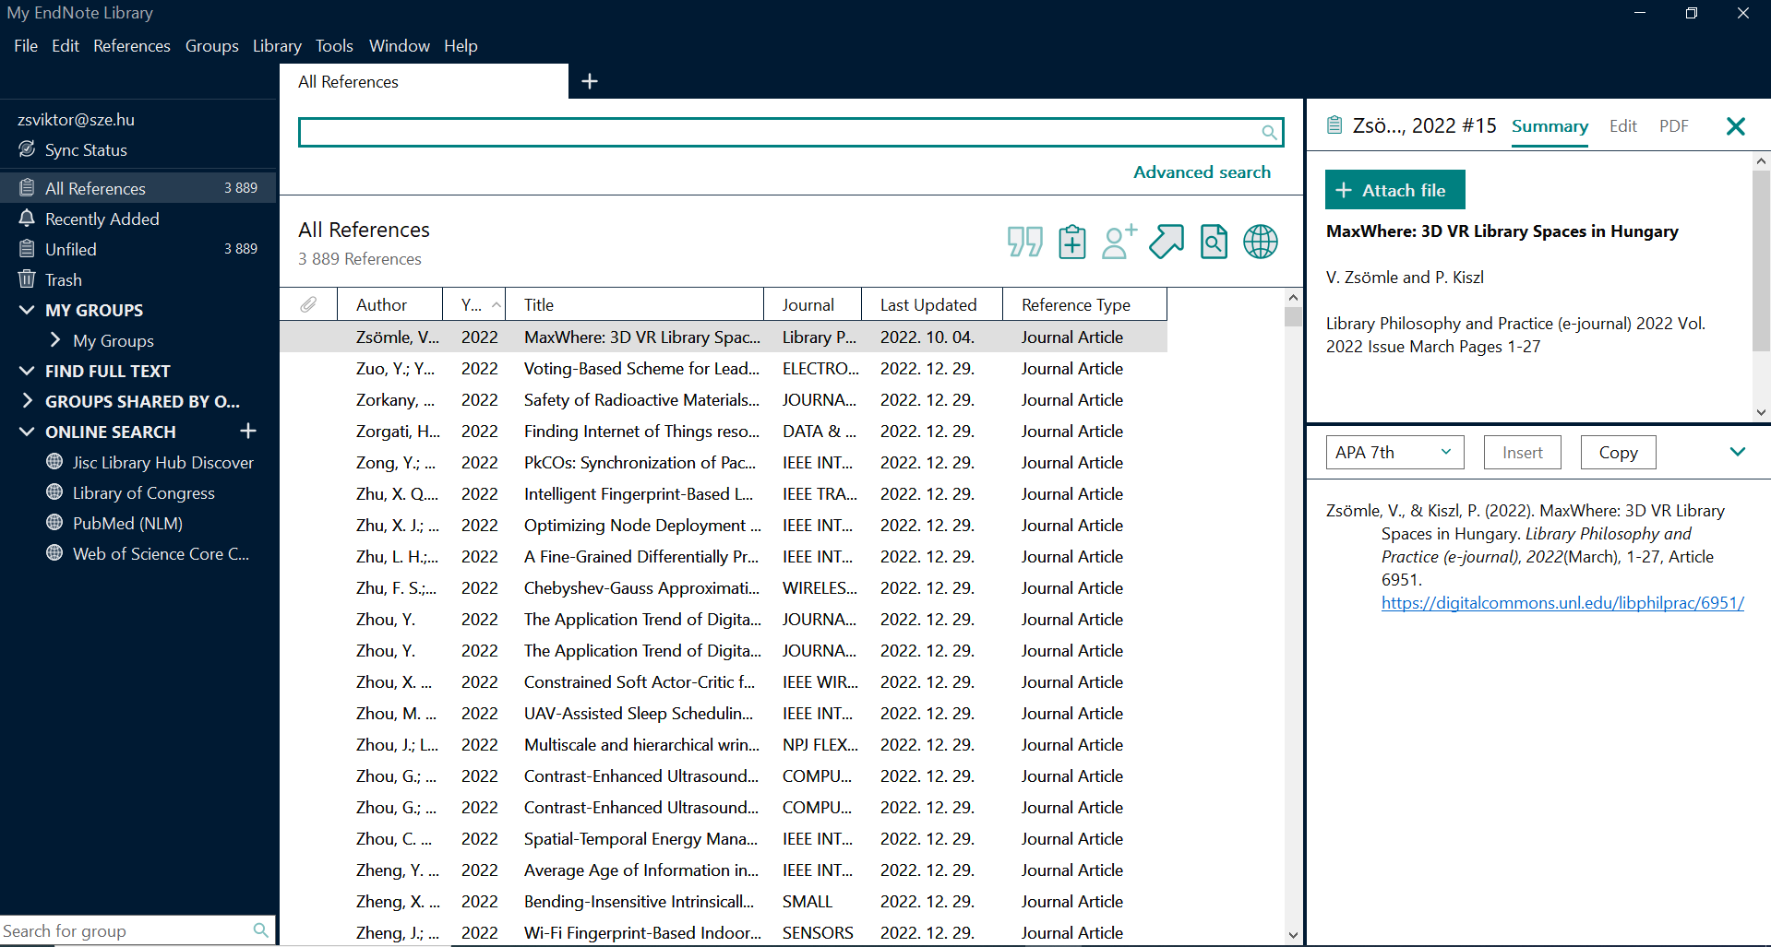

Slide 26
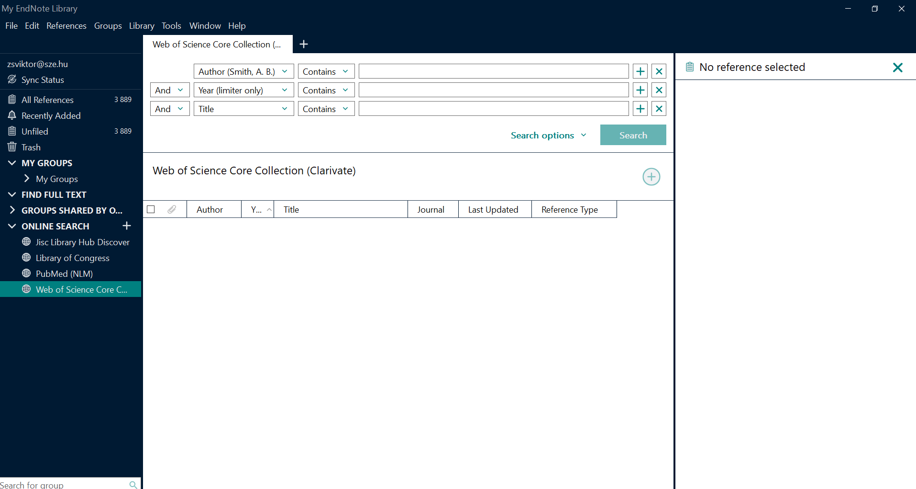

Slide 27
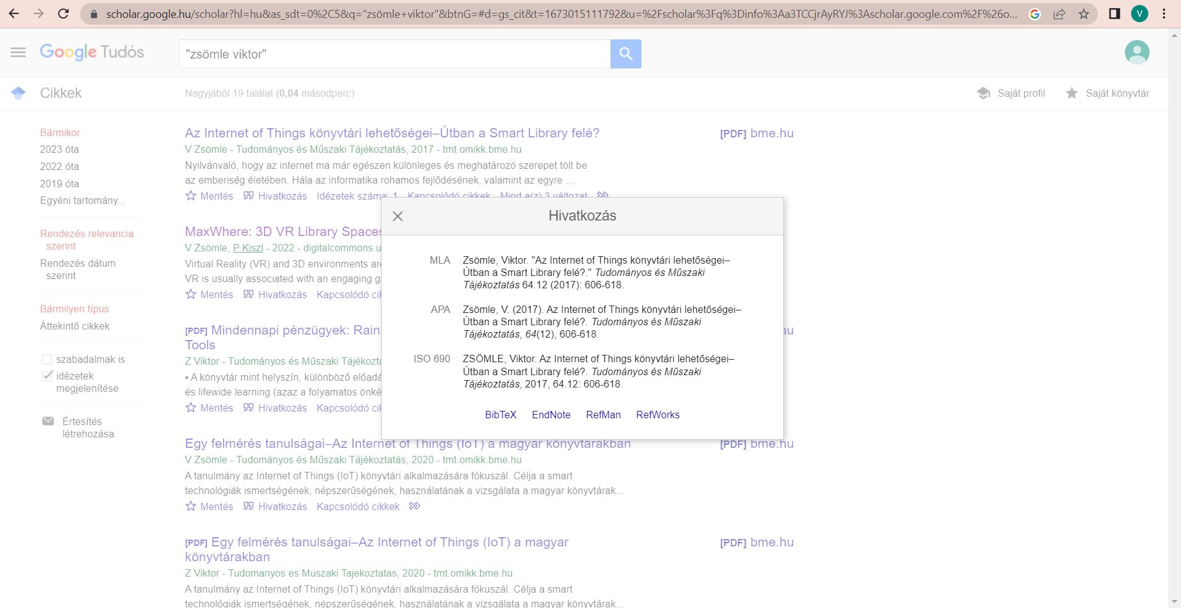

Slide 28
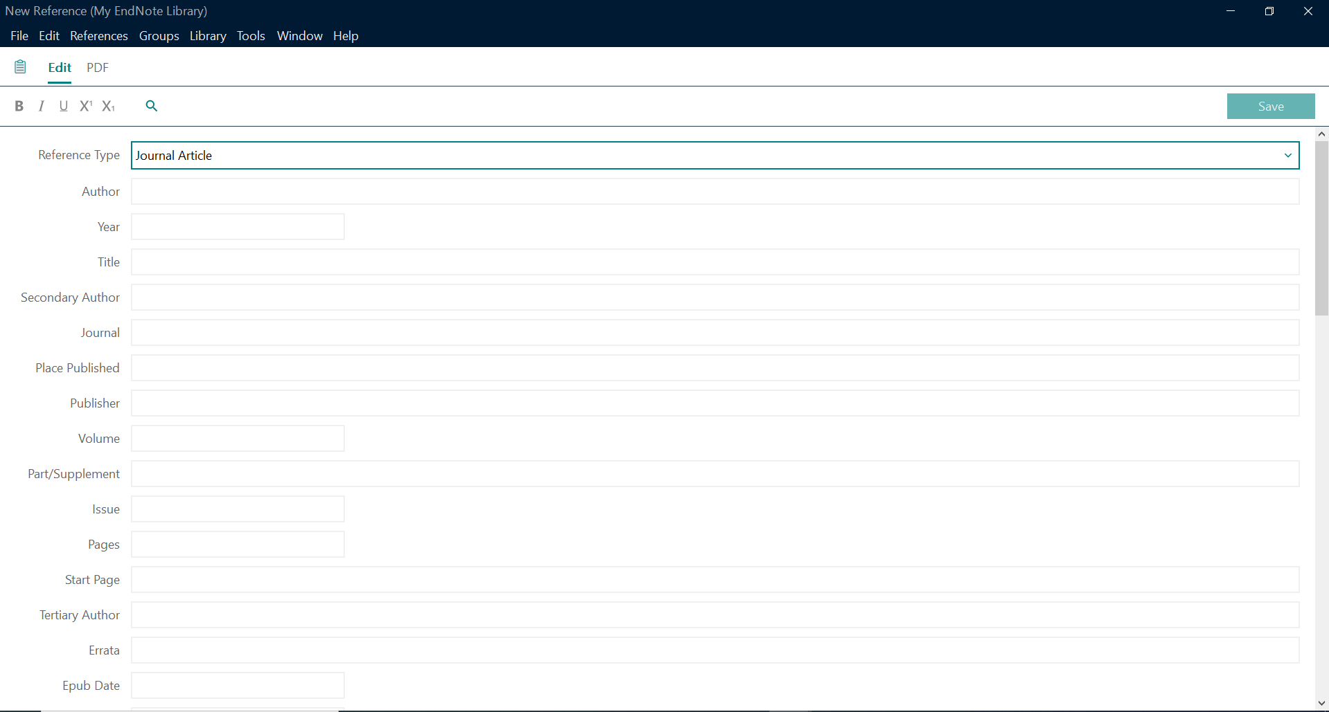

Slide 29
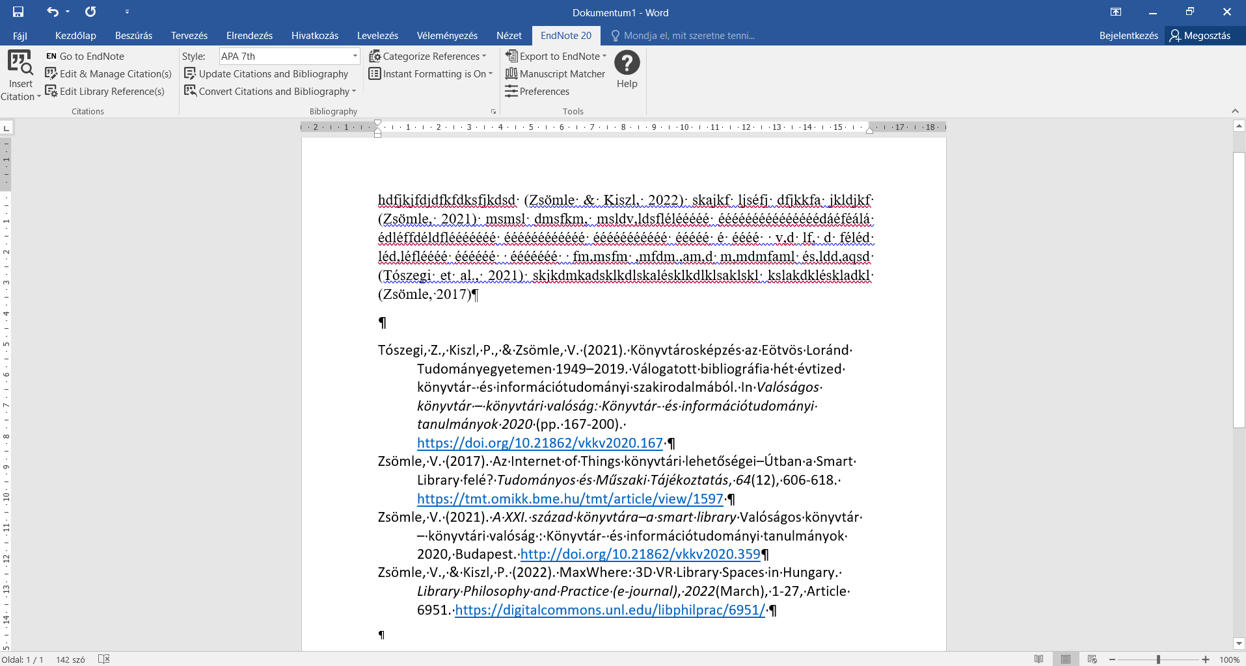

Slide 30
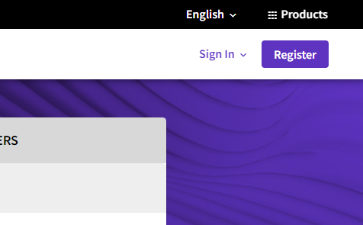
Szerzői profil / felhasználói fiók
Felhasználó fiókot bárki létrehozhat

Slide 31
Szerzői profil / felhasználói fiók
Bejelentkezés után elérhető plusz funkciók:
listák készítése
korábbi keresések
értesítések beállítása
azonosítók megadása (pl.: ORCID)
saját publikációk kezelése

Slide 32
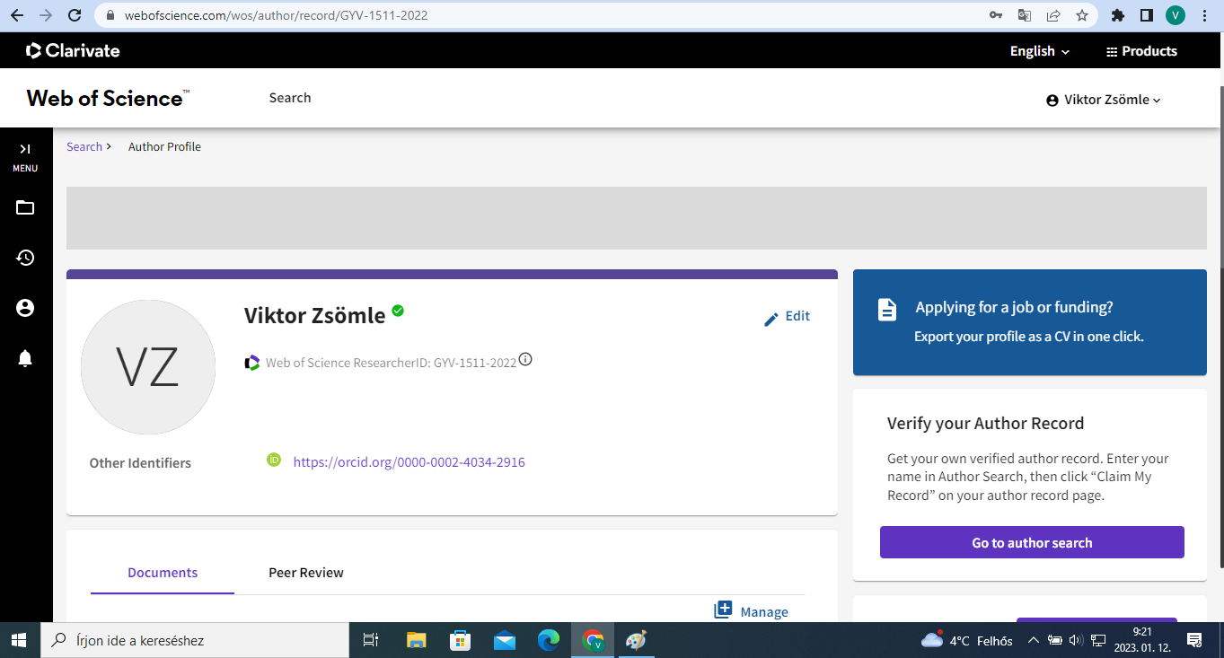

Slide 33
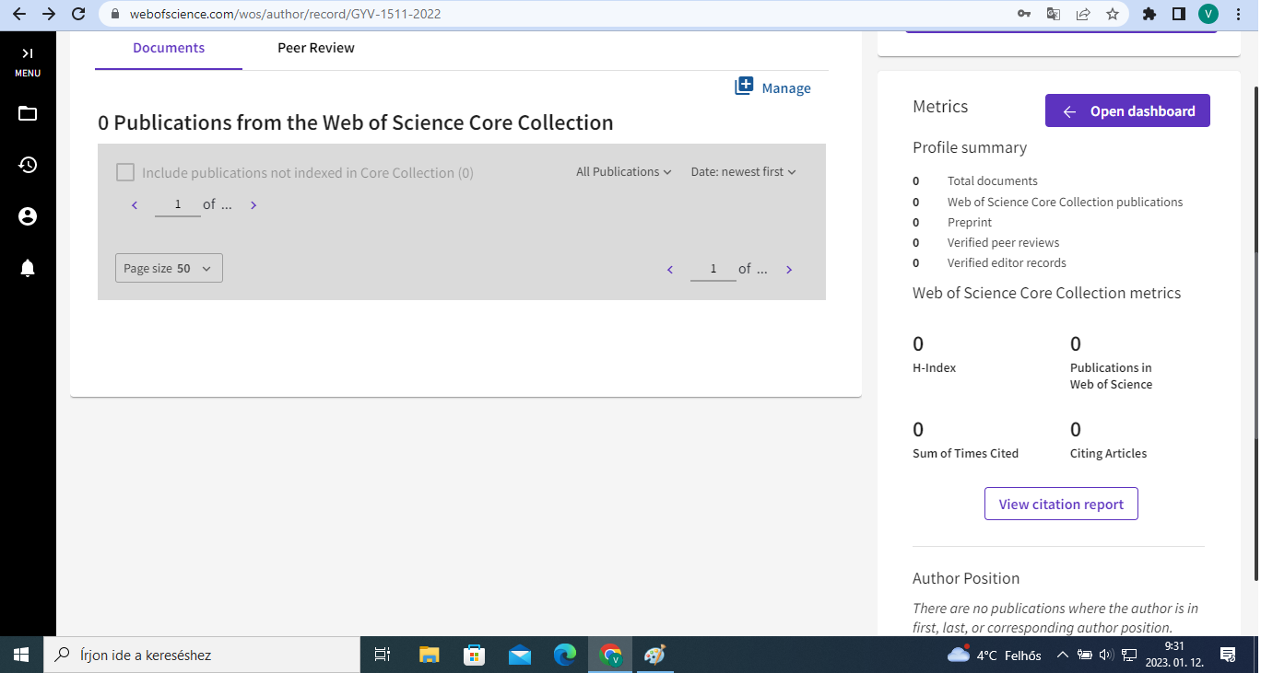

Slide 34
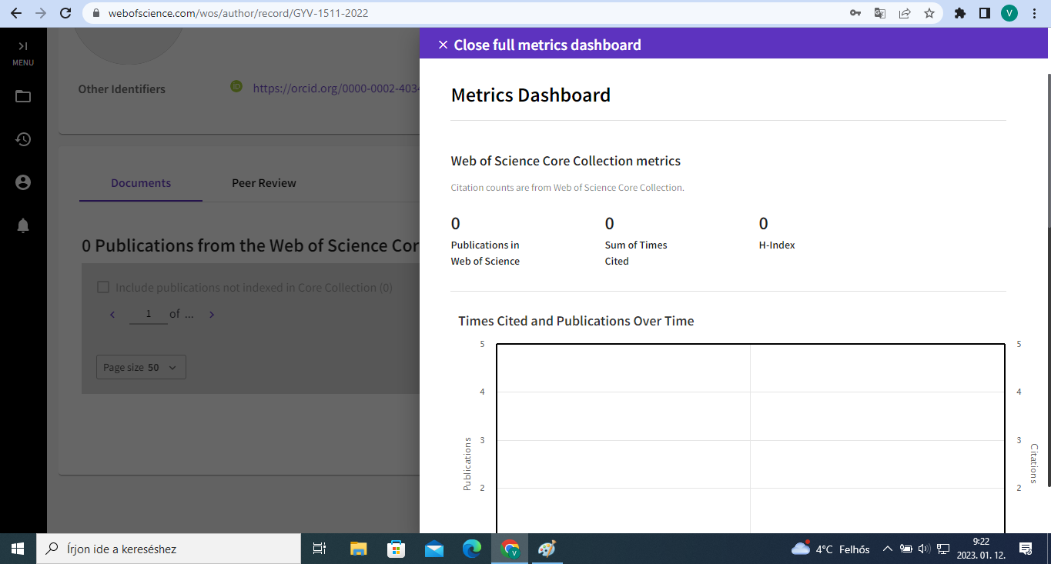

Slide 35
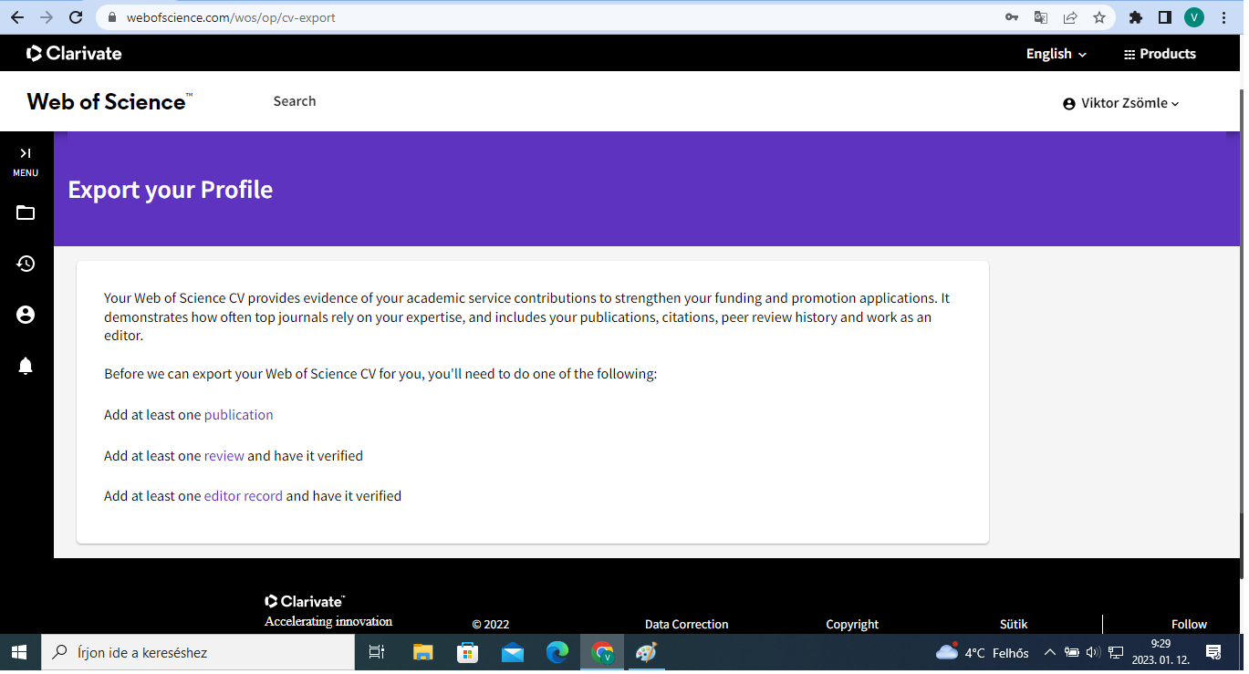

Slide 36
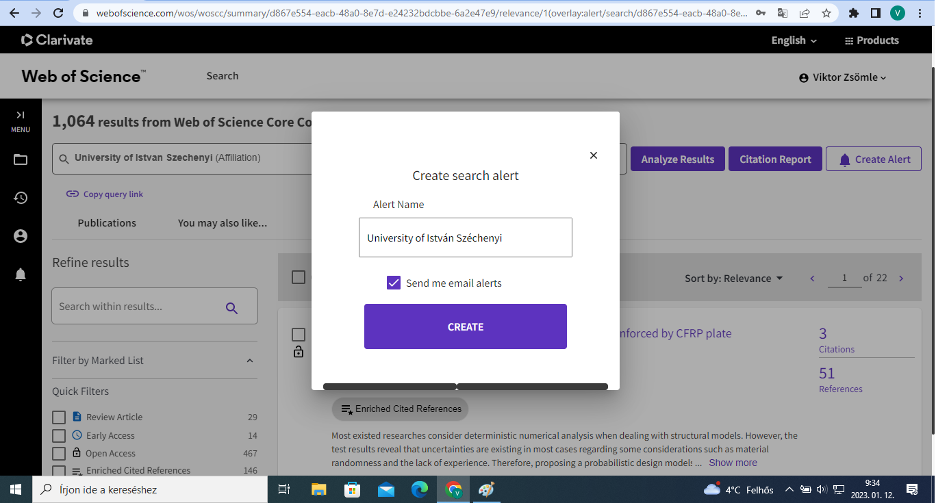

Slide 37
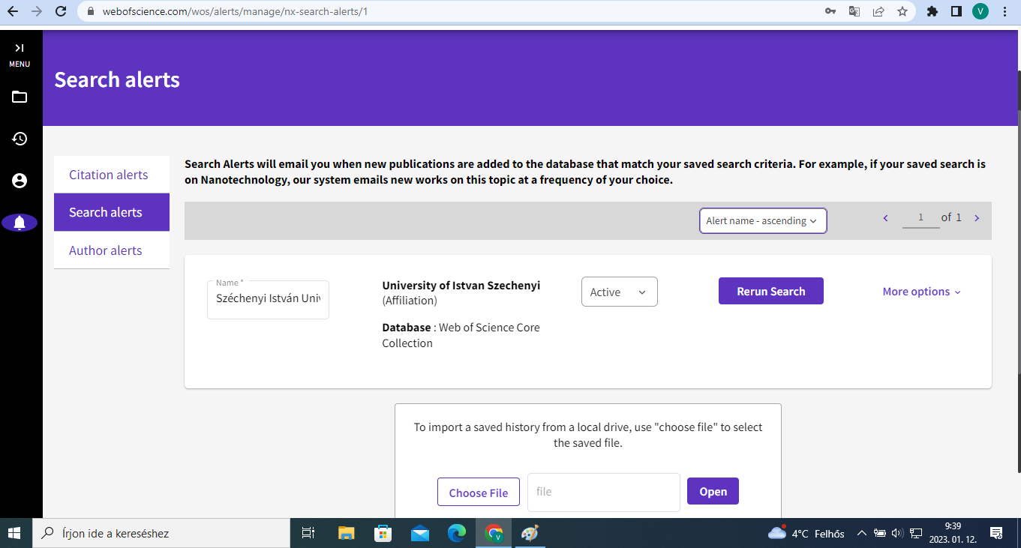

Slide 38
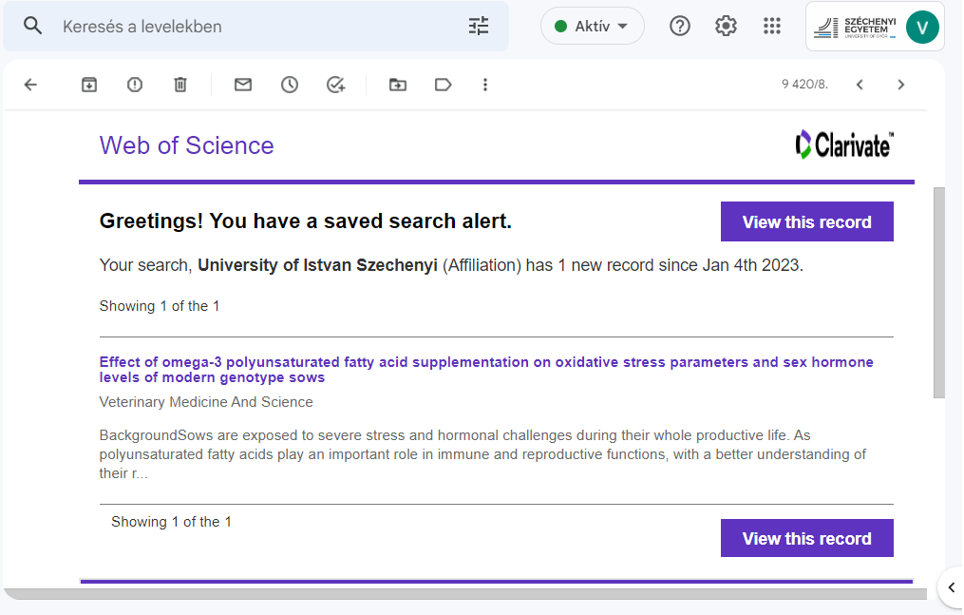

Slide 39
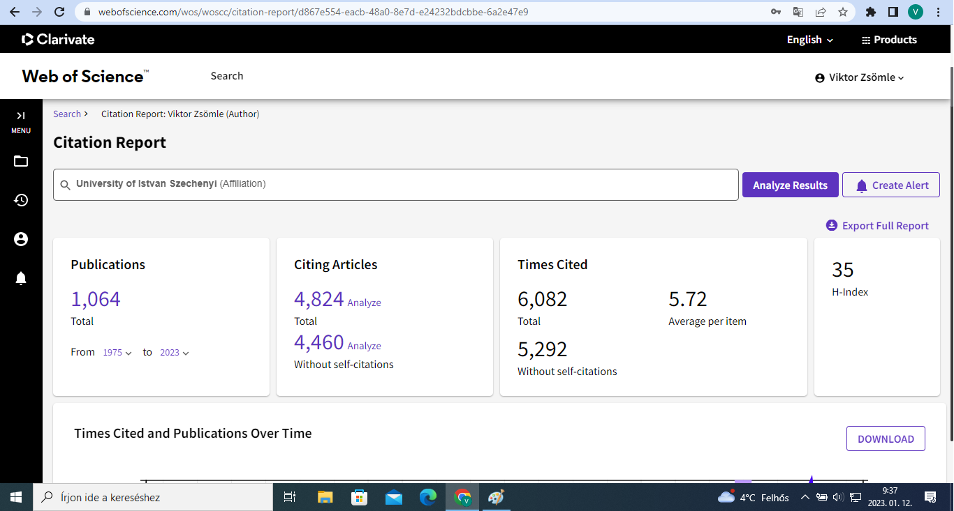

Slide 40
Gyakorlati példák
https://www.webofscience.com/

Slide 41
Köszönjük a figyelmet!
Tóthné Marek Eszter
mareke@sze.hu
Zsömle Viktor
zsviktor@sze.hu

